Slide 1
新型コロナウイルス感染症
R2.11.1
発熱や風邪症状などで、
医療機関を受診する際の ３つの約束
● 飛び込み受診は、しないこと。
● 受診前に、医療機関に必ず連絡し、受診
時間・受診方法などを確認すること。
● マスクを着用し、医療機関に入る場合は、
手指を消毒すること。
発熱や風邪症状などで、医療機関を受診する際は、
かかりつけ医療機関に相談しましょう。
かかりつけ医療機関をお持ちでない等の場合は、
健康相談コールセンター（ 0854-47-7777 ）
に相談しましょう。
・みんなが安心して医療機関を受診できるようにする
ため、感染症の拡大を防止するための約束です。
・一人一人のご協力をお願いします。
【問い合わせ先】 雲南保健所 電話：０８５４－４２－９６２３

Slide 2
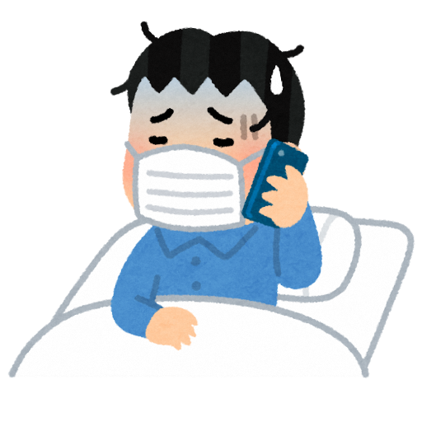
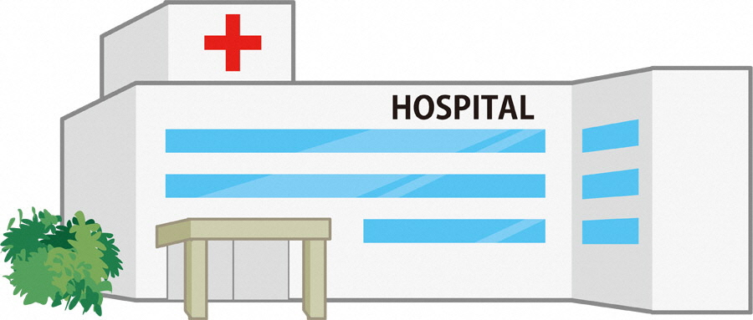
新型コロナウイルス感染症
令和2年11月1日から、
診療・検査体制が変わります。
【これまで】
・帰国者・接触者相談センターに相談
・同センターが、新型コロナウイルス感染症の疑いがある場合は、帰国者・接触者外来に受診調整
・疑いがない場合は、身近な医療機関を案内
相談
受診調整
発熱や風邪症状などがある人
帰国者・接触者相談センター
帰国者・接触者外来
案内
××医院
【令和2年11月1日から】
身近な医療機関
・かかりつけ医療機関に相談してください。
・かかりつけ医療機関がない場合などは、健康相談コールセンターに相談して、同センターから案内された
医療機関に相談してください。
かかりつけ医療機関へ相談・受診
××医院
発熱や風邪症状などがある人
身近な医療機関
（診療・検査医療機関等）
相談（かかりつけ医療機関がない場合など）
案内
健康相談コールセンター
電話：０８５４－４７－７７７７

